Slide 1

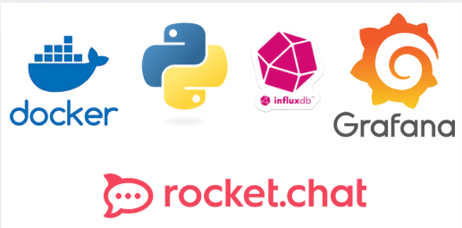
GEII
Système informatique
Etudiant : Jad SFEIR
2024-2025

Slide 2



Plan de l’exposé
Introduction
Explication pour :
Docker
Python
InfluxDB
Grafana
Rocket Chat
Conclusion
2

Slide 3
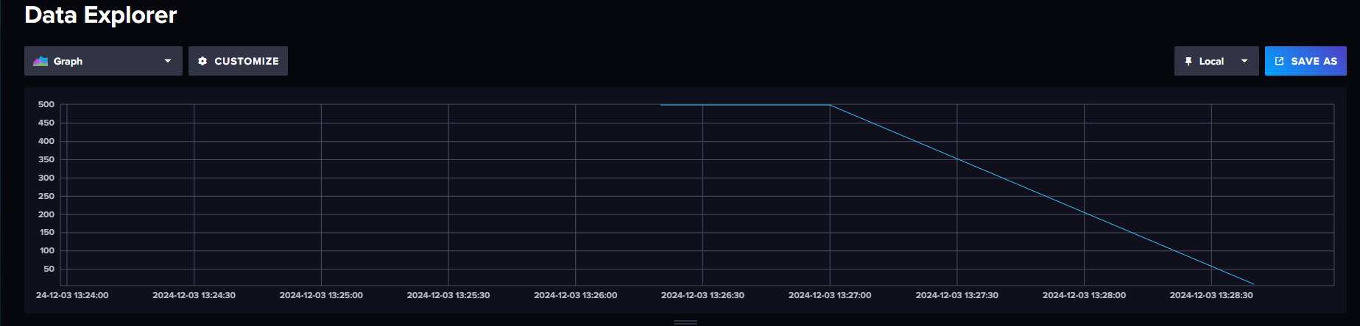
Introduction
Python
Docker
InfluxDB
Grafana
Rocket Chat
InfluxDB
3

Slide 4

Docker
C’est quoi Docker?
Pourquoi utiliser Docker?
Quel est l'avantage principal de Docker ?
4

Slide 5
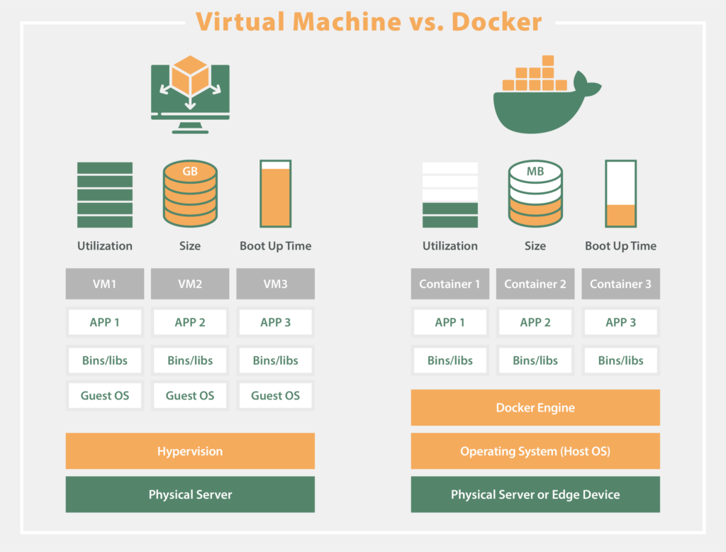
Docker
C’est quoi Docker-container, docker image?
C’est quoi la différence entre Docker et machine virtuel?
5

Slide 6

Python
Pourquoi utiliser python?
Quelles sont les fonctions de python dans le système ?
6

Slide 7

InfluxDB
C’est quoi influxdb?
Pourquoi utiliser influxdb?
7

Slide 8

Grafana
C’est quoi grafana?
Pourquoi utiliser grafana?
8

Slide 9

Rocket Chat
C’est quoi rocket chat?
Pourquoi utiliser rocket chat?
9

Slide 10
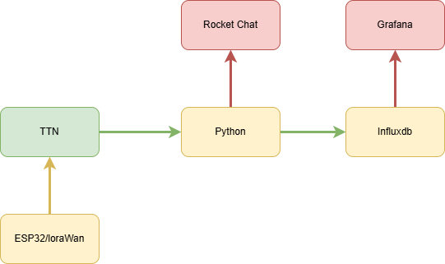
Conclusion
Fonctionne
En cours
Ne fonctionne pas
10

